Slide 1
Многокритериальный выбор альтернатив (оптимальных проектных решений)
Оценка многокритериальных альтернатив
Многокритериальные решения

Slide 2
Многокритериальный выбор на конечном множестве альтернатив

Slide 3
Что такое многокритериальный выбор
Многокритериальный выбор – это принятие решений в управленческих ситуациях,
когда в качестве исходная информация имеет
перечислимое множество альтернатив (вариантов),
которые характеризуются многими показателями.
Принятие решения (ПР) | Выбор варианта реализации
Выбор | Фиксация преимущества ОДНОГО из оцененных вариантов

Slide 4
К типовым задачам многокритериального выбора на конечном множестве альтернатив относятся:
• выбор наилучшего (среднего, наихудшего) объекта;
• отбор допустимых объектов;
• упорядочение объектов по предпочтению;
• отнесение объекта к одному из заданных классов.
Они могут решаться как по отдельности, так и в любых сочетаниях.
Эти задачи можно отнести к оптимизационным задачам

Slide 5
Реализация методов многокритериальной выбора (оптимизации) требует специальной инструментальной среды (программной системы).
Эти системы относятся к классу активных систем поддержки принятия решений
(СППР — decision support system).
Их целью является помощь человеку в принятии решений.
Разновидностью СППР, решающих задачи многокритериальной классификации, можно считать экспертные системы.
В них классам соответствуют решения, принимаемые квалифицированным специалистом в штатных ситуациях.

Slide 6
Задачи многокритериальной оптимизации
Существует класс задач с единственной целевой функцией.
Но в превалирующем большинстве задач качество решения (выбор стратегии) оценивается по нескольким критериям сразу.
Тогда получаем нетривиальную задачу: выбор наилучшего (оптимального) решения для нескольких целевых функций одновременно.
Оптимальное проектное решение – это наилучшее
решение, которое с точки зрения ЛПР предпочтительнее других проектных
решений.

Slide 7
Кардиналистический и ординалистический подходы к понятию оптимальности
Задание критерия оптимальности для выбора наилучших
решений из множества допустимых проектных решений связано с
формализацией понимания ЛПР про оптимальность проектных решений.
При этом существуют два подхода к определению понятия оптимальности
решений:
кардиналистический и ординалистический.

Slide 8
Кардиналистический подход к понятию оптимальности решения
Кардиналистический подход к определению понятия оптимальности решений основан на введении некоторой целевой функции f (x).
Значение этой функции интерпретируется как полезность (ценность) решения x
и оно определяет предпочтение ЛПР.
Выбранная целевая функция задает
соответствующее
отношение порядка на множестве X.
Значение целевой функции f (x)
является индикатором предпочтения ЛПР.

Slide 9
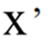

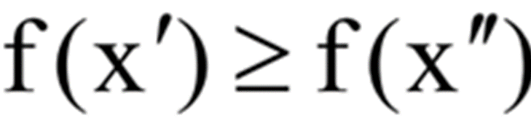
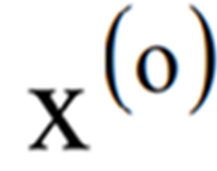
В частности, при задании скалярной целевой функции считается, что решение
предпочтительнее альтернативного решения
. тогда и только тогда, когда выполняется условие .
При таком подходе может быть
задана формализованная процедура выбора оптимальных решений
из условия экстремума целевой функции f (x)
на множестве X.

Slide 10
Кривая безразличия. Построение функции полезности
Кривая безразличия – кривая, построенная в координатах количество товара X — количество товара Y, точки которой отражают сочетания товаров, обладающих
одинаковой полезностью
для потребителя.
Вследствие чего потребителю безразлично, какой набор из двух товаров, находящихся в количественном сочетании, соответствующем положению точек на кривой безразличия, выбрать.

Slide 11
Кривая безразличия.
Кривая безразличия – кривая, построенная в координатах количество товара X — количество товара Y, точки которой отражают сочетания товаров, обладающих
одинаковой полезностью
для потребителя.
Вследствие чего потребителю безразлично, какой набор из двух товаров, находящихся в количественном сочетании, соответствующем положению точек на кривой безразличия, выбрать.

Slide 12
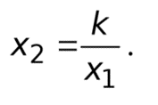
Кривые безразличия, получаемые на основе функции полезности.
Пример
Предположим, что функция полезности имеет вид: u(x1, x2) = x1x2. (TU)
Как выглядят тогда кривые безразличия?
Из определения кривой безразличия следует, что типичная кривая безразличия есть просто множество всех x1 и x2, таких, что k = x1x2 для некой константы k.
Выразив x2 как функцию от x1, получим формулу для кривой безразличия

Slide 13
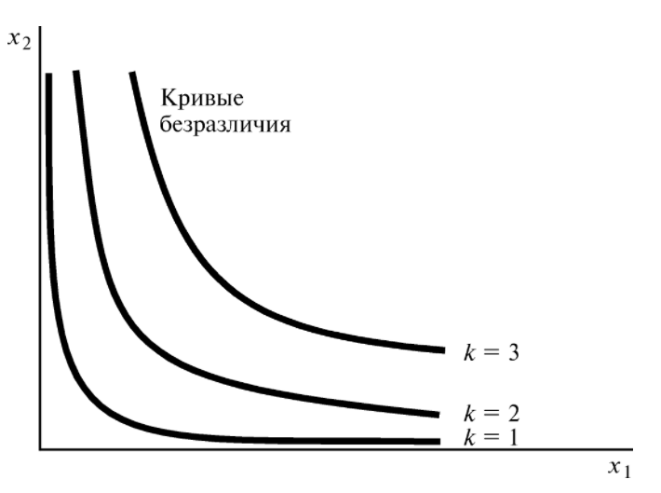
Бюджетное ограничение – отражает множество доступных потребителю при заданных ценах на товары и уровне дохода товарных наборов.
Уравнение бюджетного ограничения
I=Px1*X1+Pх2*Х2,
где X1 и Х2 - количества
товаров X1 и х2,
Pх1 и Pх2 - цены товаров X1 и Х2,
I- доход потребителя.
А
Х2 (А)
С
В
Х2 (В)
Х1 (С)
Х1 (В)
Х1 (А)

Slide 14
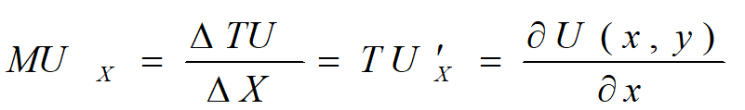
Предельная полезность
Предельная полезность (marginal utility, MU) – прирост общей полезности,
(дополнительная, добавочная полезность), которую получает потребитель при увеличении количества потребляемого блага на одну единицу
(в предположении, что все прочие условия потребления остаются неизменными).

Slide 15
Первый закон Госсена
При непрерывном процессе потребления, начиная с некоторого момента,
предельная полезность блага становится величиной убывающей
(т.е. величина удовлетворения от потребления каждой дополнительной единицы блага данного вида
уменьшается,
пока не достигнет нуля в точке полного насыщения).

Slide 16
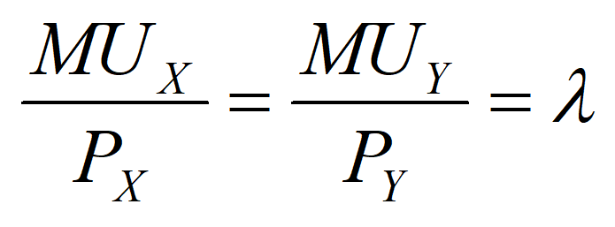
Второй закон Госсена
Полезность комбинации благ максимальна,
когда вложение
последней денежной единицы
в каждое из потребленных благ приносит
одинаковую полезность.
где λ-предельная полезность денег.

Slide 17
Номинальный доход – количество денег,
которые человек
получает
в виде
заработной платы, ренты, процентов или прибыли.
Реальный доход – количество
товаров и услуг,
которые можно
купить
на сумму номинального дохода.

Slide 18
ЗАДАЧА
Функция полезности имеет вид:
TU=4xy,
где X и Y- количество товаров.
Расходы потребителя на эти два товара в месяц равны 1200 грн., цена товара
X-400 грн., товара Y-300 грн.
Нужно определить оптимальный объем ежемесячных
закупок двух данных товаров и соответствующее ему значение общей
полезности.

Slide 19
РЕШЕНИЕ.
Найдем функцию предельной полезности для товара Х:
MUX=4Y
Найдем функцию предельной полезности для товара Y:
MUY=4X
Бюджетное ограничение потребителя описывается выражением:
I = Px*Х + Py*У
Тогда:
400Х+300Y=1200
Х=(1200-300Y)/400=3-0,75Y

Slide 20
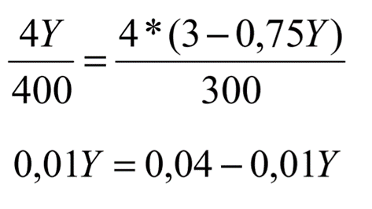
РЕШЕНИЕ.
Правило максимизации полезности (второй закон Госсена) описывается выражением
MUx/Px = MUy/Py,
MUх, Muy - предельная полезность товара X и Y соответственно;
Рх, Ру – цена товара X и Y соответственно.
Подставляем значение Х в выражение максимизации полезности:

Slide 21
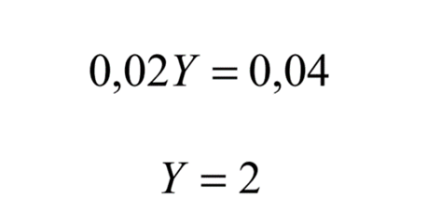
Следовательно,
Х=3-0,75*2=1,5
Оптимальный объем ежемесячных закупок составит
1,5 ед. товара Х
и 2 ед. товара Y.
Значение общей полезности составит:
TU=4xy=4*1,5*2=12

Slide 22

Ординалистический подход к понятию оптимальности решения
Ординалистический подход аппелирует к порядку (лучше-хуже) и основан на введении понятия бинарных отношений.
Это позволяет формализовать операции
попарного сравнения альтернатив и выбора оптимальных решений.
В случае, когда при выборе «наилучших» (оптимальных) решений ЛПР руководствуется отношением строгого предпочтения , из всего из
множества возможных решений X выделяются решения, недоминируемые по этому бинарному отношению.

Slide 23
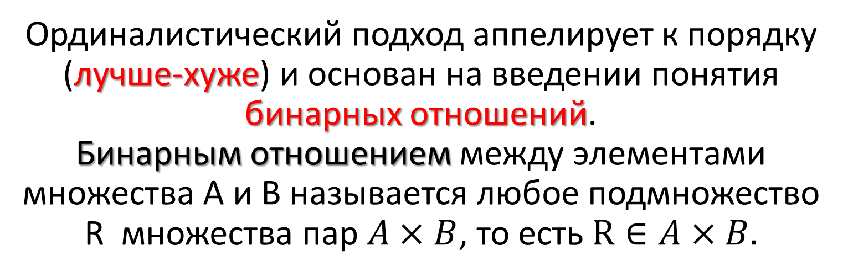
Ординалистический подход к понятию оптимальности решения
Ординалистический подход аппелирует к порядку (лучше-хуже) и основан на введении понятия бинарных отношений.
Бинарным отношением между элементами множества А и В называется любое подмножество R множества пар $A×B$, то есть $R∈A×B.$
Примеры бинарных отношений:
на множестве целых чисел Z отношения «делится», «делит», «равно», «больше», «меньше», «взаимно просты»;
на множестве прямых пространства отношения «параллельны», «взаимно перпендикулярны», «скрещиваются», «пересекаются», «совпадают»;
на множестве окружностей плоскости «пересекаются», «касаются», «концентричны».

Slide 24
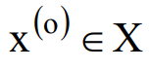

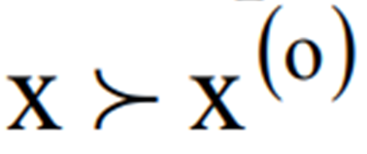
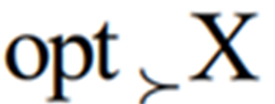
В случае, когда при выборе «наилучших» (оптимальных) решений ЛПР руководствуется отношением строгого предпочтения , из всего множества возможных решений X выделяются решения, недоминируемые по этому бинарному отношению. В множество оптимальных по отношению строгого предпочтения  решений включают такие решения , для которых не существует других предпочтительных решений
x X, чтобы было справедливо бинарное отношение оx  x. Это множество называется множеством Парето-оптимальных решений, которое обозначается через .

Slide 25
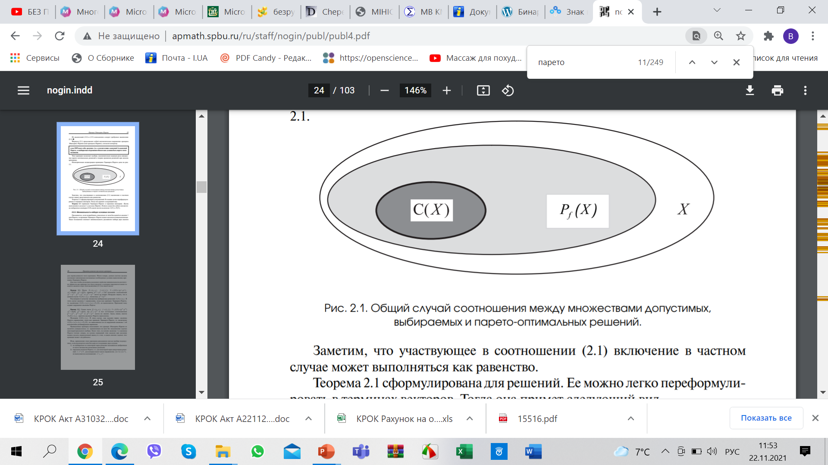
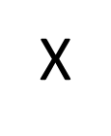
Принцип Эджворта-Парето
Представляет собой фундаментальный инструмент выбора решений
при наличии нескольких критериев.
Наилучший (второй) выбор следует осуществлять
только среди элементов множества Парето.
Множество выбираемых решений
(первый
выбор)
Множество допустимых решений
Множество Парето-оптимальных решений
область компромиссов (второй выбор)

Slide 26
МНОГОКРИТЕРИАЛЬНЫЙ ВЫБОР ПРОЕКТНЫХ ВАРИАНТОВ СИСТЕМ МОБИЛЬНОЙ СВЯЗИ (СМС)
Для планируемой СМС третьего поколения стандарта UMTS задано некоторое
множество возможных вариантов построения сети.
Необходимо найти подмножество Парето-оптимальных проектных решений по отношению нестрогого предпочтения с учетом
совокупности показателей качества,
а затем выполнить сужение
подмножества Парето до единственного предпочтительного варианта СМС.

Slide 27
Для решения поставленной задачи было сформировано множество из 10
вариантов построения СМС стандарта UMTS, которые определялись различными исходными данными, в качестве которых использовались:
- планируемое количество абонентов в сети,
- плотность обслуживаемой территории,
- предполагаемая активность абонентов,
- допустимая вероятность блокировки вызова.

Slide 28
Для заданных исходных данных были рассчитаны значения показателей качества для каждого из 10 вариантов СМС. При решении оптимизационной задачи среди всех показателей качества были выбраны показателя качества, которые характеризуют:
- соответственно вероятность блокировки (Pбл),
плотность обслуживаемых абонентов (Na S0),
необходимое количество базовых станций в сети (NBTS).
Абсолютные значения этих показателей качества и нормированные к их максимальным значениям представлены в таблице.

Slide 29
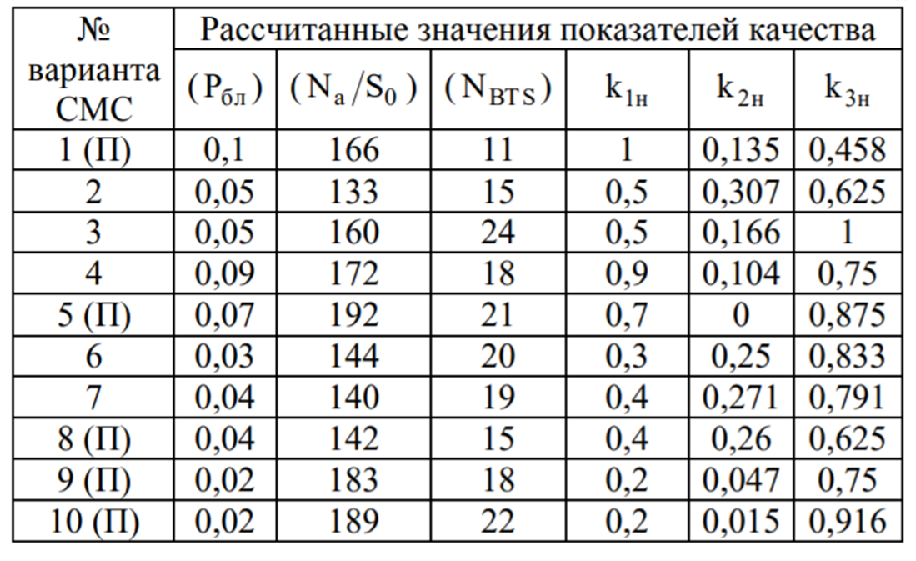

Slide 30
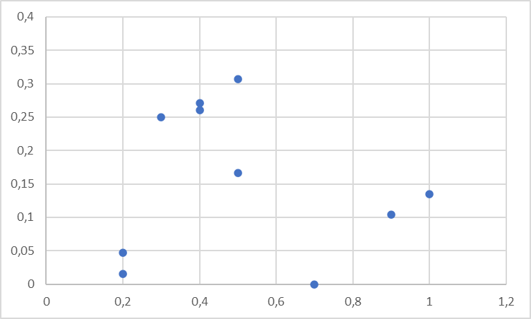
k1 – k2
k2
2
7
6
8
3
1
4
9
5
10
k1

Slide 31
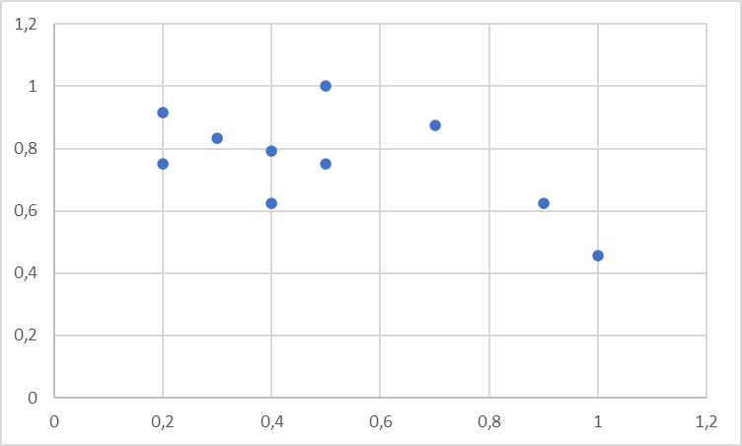
k1 – k3
k3
3
10
6
5
7
9
4
8
2
1
k1

Slide 32
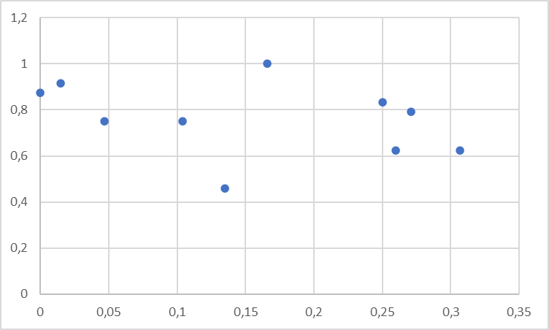
k2 – k3
k3
3
10
5
6
9
4
7
8
2
1
k2

Slide 33
Парето-оптимальные проектные решения, которые являются не худшими по отношению нестрогого предпочтения
Парето-оптимальное проектное решение, которое является единственно предпочтительным по отношению строгого предпочтения

Slide 35
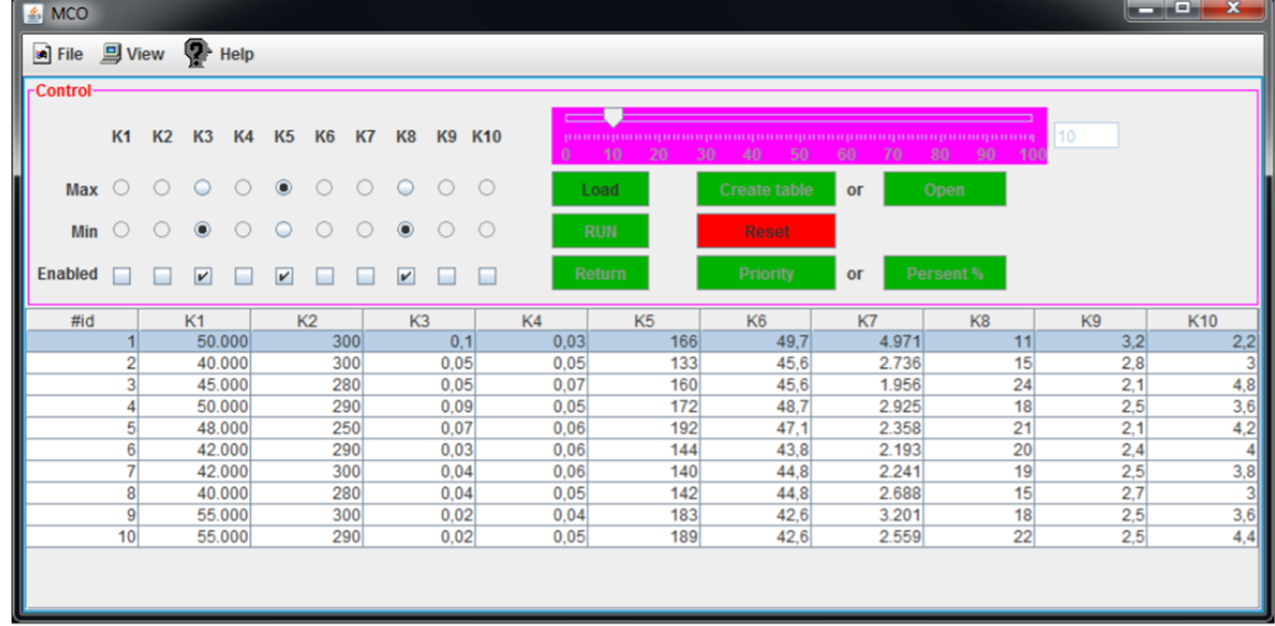
Интерфейс программы многокритериального выбора проектных вариантов СМС
ВЫБОР НА ОСНОВЕ МОДЕЛИРОВАНИЯ

